Slide 1
Wave-2 Models: Detailed Walkthrough
Every model type in build_models.ipynb — what it is, what it ran on, and what the results mean
scripts/build_models.ipynb · 110 models · 5 modeling tracks · wave2_model_table.csv

Slide 2
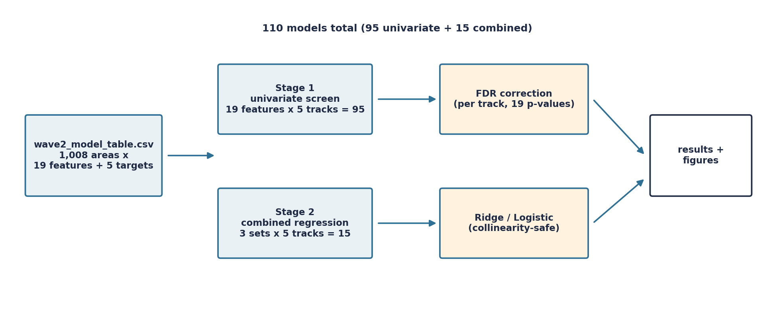
Overview: 5 Tracks, 110 Models
4 continuous targets + 1 binary reframe of severity_hosp_per_case (87% zeros)
Every track: 19 univariate models (Stage 1) + 3 combined-regression models (Stage 2)
5-fold GroupKFold cross-validation, grouped by town, throughout
wave2_model_table.csv — 1,008 areas, 816 with all 19 features present

Slide 3
הסבר מפורט
סקירה: 5 מסלולים, 110 מודלים
מה נבנה
– 5 "מסלולים" (targets): mean_IR, peak_IR, slope_to_peak_IR, severity_hosp_per_case (כולם רגרסיה) ו-severity_present (סיווג בינארי, severity_hosp_per_case>0). לכל מסלול: 19 מודלים חד-משתניים (שלב 1) + 3 מודלים משולבים (שלב 2) = 22 מודלים למסלול, 110 בסה"כ.
למה יש מסלול בינארי נוסף
– severity_hosp_per_case הוא בדיוק 0 ב-87% מהאזורים (zero-inflated) - רגרסיה רגילה לא מייצגת נתון כזה נאמנה. הניסוח מחדש כשאלת סיווג ("האם היה בכלל נטל אשפוזים מדיד") מאפשר למודל לתפוס אות אמיתי - וזה בפועל המסלול עם התוצאות הכי חזקות מכל 5.
האימות (cross-validation) המשותף לכולם
– 5-fold GroupKFold, מקובץ לפי town_code - תת-אזורים של אותה עיר לעולם לא מתפצלים בין train ל-test. פיצול רגיל (KFold) היה מאפשר לשני תת-אזורים כמעט זהים של אותה עיר להיות אחד ב-train ואחד ב-test, מה שמנפח ציון באופן מלאכותי (דליפת מידע גיאוגרפית).
scripts/build_models.ipynb

Slide 4
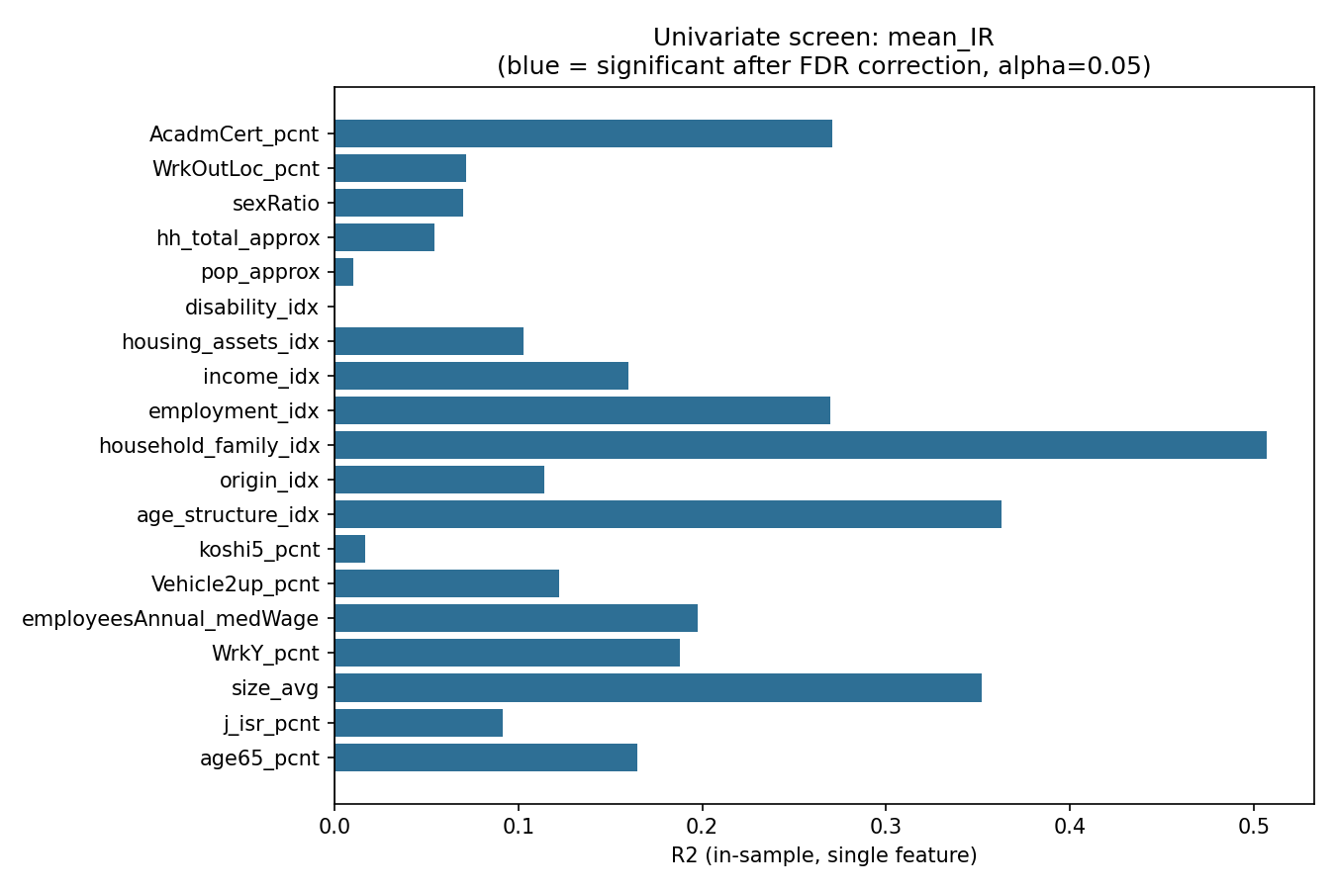
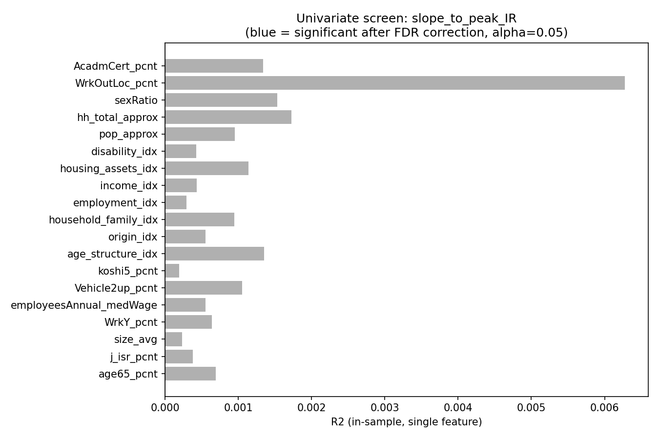
Model Type 1: Linear Regression (Univariate Screen)
One census feature at a time, vs. each of the 4 continuous targets
scipy.stats.linregress for effect/p-value + sklearn LinearRegression for 5-fold CV R2
19 features x 4 targets = 76 models
Left: mean_IR, 18/19 features FDR-significant. Right: slope_to_peak_IR, 0/19

Slide 5
הסבר מפורט
מודל 1: רגרסיה לינארית (סינון חד-משתני)
מה זה המודל
– רגרסיה לינארית פשוטה: y = a + b·x, פיצ'ר בודד מול target בודד. לכל זוג (פיצ'ר, מסלול) שני חישובים נפרדים: scipy.stats.linregress נותן את effect (השיפוע b), מקדם המתאם r, ו-p-value לבדיקת H0: b=0; ובנפרד sklearn.LinearRegression דרך 5-fold GroupKFold cross-validation נותן R² על נתונים שלא נראו באימון.
אילו הרצות נעשו
– 19 פיצ'רי מפקד (7 עמודות-נציג כמו age65_pcnt/size_avg, 7 אינדקסי-PCA כמו household_family_idx/employment_idx, 5 עמודות עצמאיות כמו pop_approx) x 4 מסלולים רציפים = 76 מודלים, כל אחד עם פיצ'ר בודד - בלי שילוב בשלב הזה, כדי לבודד את התרומה הגולמית של כל משתנה לפני שמערבבים.
התוצאה - איך קוראים R²
– R² הוא אחוז השונות ב-target שהמודל מסביר: 1=מושלם, 0=שווה לניחוש הממוצע, שלילי=גרוע יותר מניחוש הממוצע (קורה כי זה CV, לא in-sample). ב-mean_IR (משמאל), 18 מתוך 19 הפיצ'רים שרדו FDR - החזק ביותר household_family_idx לבדו נותן R²≈0.48. לעומת זאת ב-slope_to_peak_IR (מימין) - אף פיצ'ר לא שרד FDR: אין אות ניתן לזיהוי, מכל פיצ'ר בודד.
מסקנה
– רגרסיה לינארית חד-משתנית מגלה בבירור קשר אמיתי לרמת ה-IR הממוצעת, אך לא לקצב העלייה לשיא - זו לא בעיה בקוד, זו תכונה של הנתונים עצמם.
scripts/build_models.ipynb — figures/univariate_mean_IR.png, univariate_slope_to_peak_IR.png

Slide 6
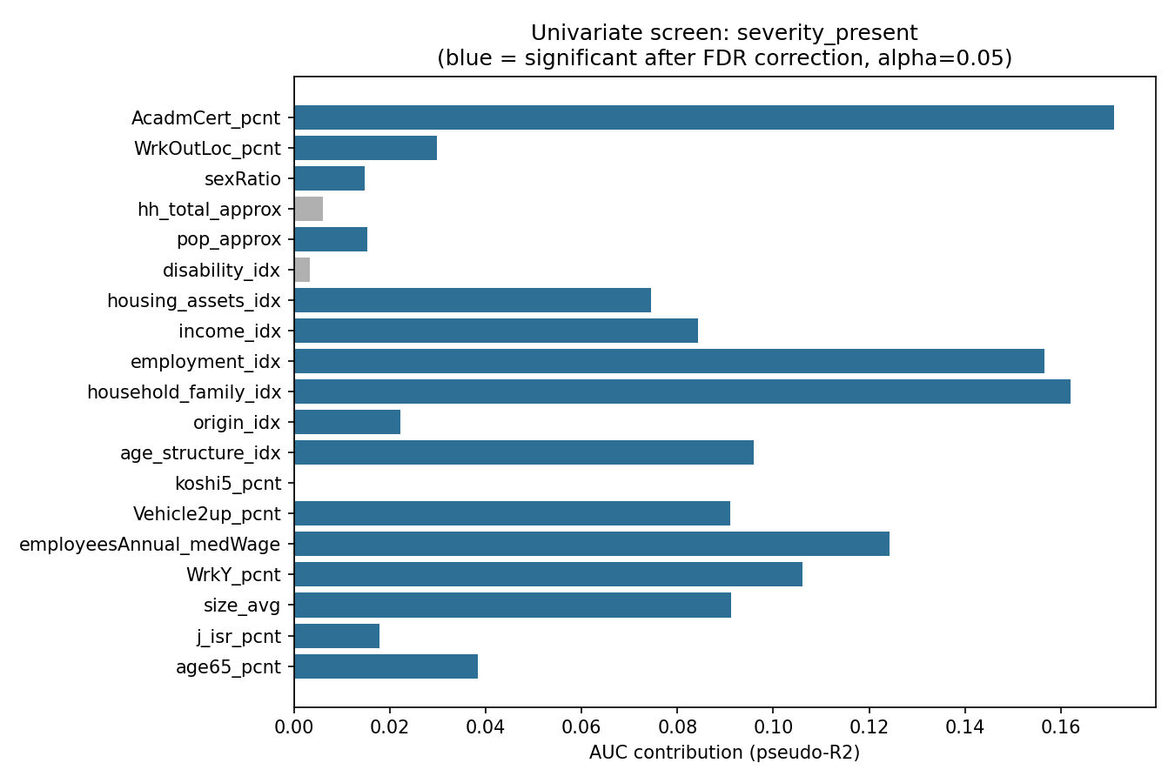
Model Type 2: Logistic Regression (Univariate Screen)
Same one-feature-at-a-time idea, target = severity_present (binary)
statsmodels.Logit for p-value + McFadden pseudo-R2, sklearn LogisticRegression for CV AUC
class_weight='balanced' — only ~13% of areas are positive
16/19 features FDR-significant — top feature household_family_idx, AUC=0.77

Slide 7
הסבר מפורט
מודל 2: רגרסיה לוגיסטית (סינון חד-משתני)
מה זה המודל
– רגרסיה לוגיסטית מנבאת הסתברות לתוצאה בינארית (0/1) דרך פונקציית sigmoid, לא ערך רציף. כאן: severity_present (1 אם היה נטל אשפוזים מדיד, 0 אם לא). לכל פיצ'ר בנפרד - statsmodels.Logit נותן p-value (Wald test) ו-McFadden pseudo-R² (מקביל ל-R² אך לא זהה לו מתמטית); ובנפרד sklearn.LogisticRegression עם class_weight='balanced' דרך 5-fold GroupKFold נותן AUC.
למה class_weight='balanced'
– רק כ-13% מהאזורים הם positive (severity_present=1). בלי איזון המשקלים, מודל שפשוט מנחש תמיד 0 היה מקבל דיוק (accuracy) גבוה מטעה - class_weight='balanced' מכריח את המודל להתייחס ברצינות גם למחלקת המיעוט.
אילו הרצות נעשו
– אותם 19 פיצ'רים כמו במודל 1, פעם אחת בכל פעם, מול severity_present בלבד - 19 מודלים.
התוצאה - איך קוראים AUC
– AUC (Area Under the ROC Curve) הוא ההסתברות שהמודל ידרג אזור positive אקראי גבוה יותר מאזור negative אקראי - 0.5=ניחוש מטבע, 1.0=הפרדה מושלמת. כאן 16 מתוך 19 הפיצ'רים שרדו FDR, והחזק ביותר (household_family_idx) לבדו נותן AUC≈0.77.
מסקנה
– זה המסלול עם התוצאות הכי חזקות מבין כל 5 - כבר ברמת פיצ'ר בודד. המעבר לניסוח בינארי (במקום הרגרסיה הרציפה שנכשלה) לא רק "פתר בעיה טכנית" אלא בפועל תפס אות אמיתי.
scripts/build_models.ipynb — figures/univariate_severity_present.png

Slide 8
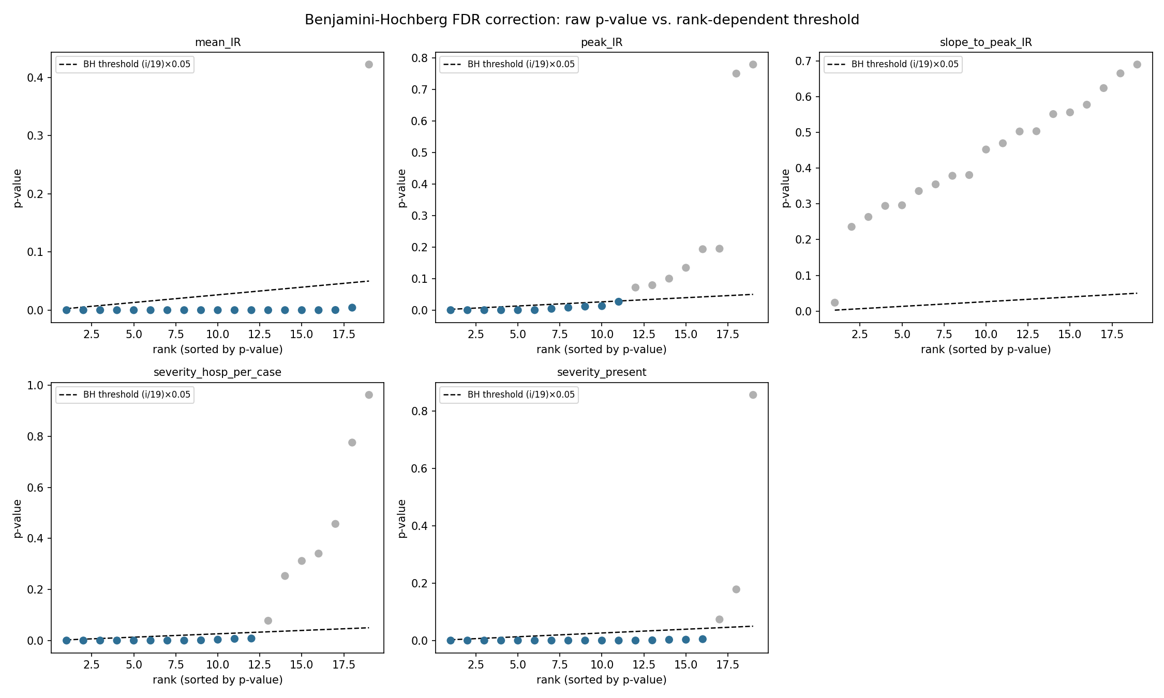
Statistical Correction: Benjamini-Hochberg FDR
Applied separately within each track's 19 p-values (not pooled across all 95 tests)
alpha = 0.05
Without it, ~1 'significant' feature is expected per track by chance alone
5 panels, one per track — sorted p-values vs. the Benjamini-Hochberg threshold line

Slide 9
הסבר מפורט
תיקון סטטיסטי: Benjamini-Hochberg FDR
למה צריך את זה
– בכל מסלול יש 19 בדיקות p-value נפרדות (אחת לכל פיצ'ר). ברמת מובהקות רגילה 0.05, גם אם באמת אין שום קשר לאף פיצ'ר, מצפים ל-~1 תוצאה "מובהקת" סתם באקראי (19×0.05≈0.95). בלי תיקון, קל "למצוא" ממצא מזויף.
איך זה עובד
– ממיינים את 19 ה-p-values מהקטן לגדול (דירוג i=1..19), ומשווים כל אחד לסף (i/19)×0.05 - סף שעולה ככל שהדירוג גבוה יותר. פיצ'ר "שורד" אם ה-p-value שלו קטן או שווה לסף שלו, וכל הפיצ'רים המדורגים לפניו שרדו גם הם. מיושם בנפרד לכל אחד מ-5 המסלולים (95 בדיקות בסה"כ, אבל 5 "משפחות" נפרדות של 19) - לא על כל ה-95 ביחד, כי כל מסלול הוא שאלה נפרדת.
מה רואים בגרף
– כל פאנל הוא מסלול: נקודות כחולות = מתחת לסף (שורדות), אפורות = לא. ב-mean_IR כמעט כל הנקודות כחולות. ב-slope_to_peak_IR - אפילו ה-p-value הקטן ביותר בדירוג כבר מעל הסף שלו, אז אף פיצ'ר לא שורד.
מסקנה
– התיקון הזה הוא מה שהופך "יש p-value נמוך" ל"זה ממצא אמיתי שאפשר לדווח עליו" - קריטי במיוחד כשיש הרבה בדיקות באותו dataset, כמו כאן.
scripts/build_models.ipynb — figures/fdr_correction_illustration.png

Slide 10
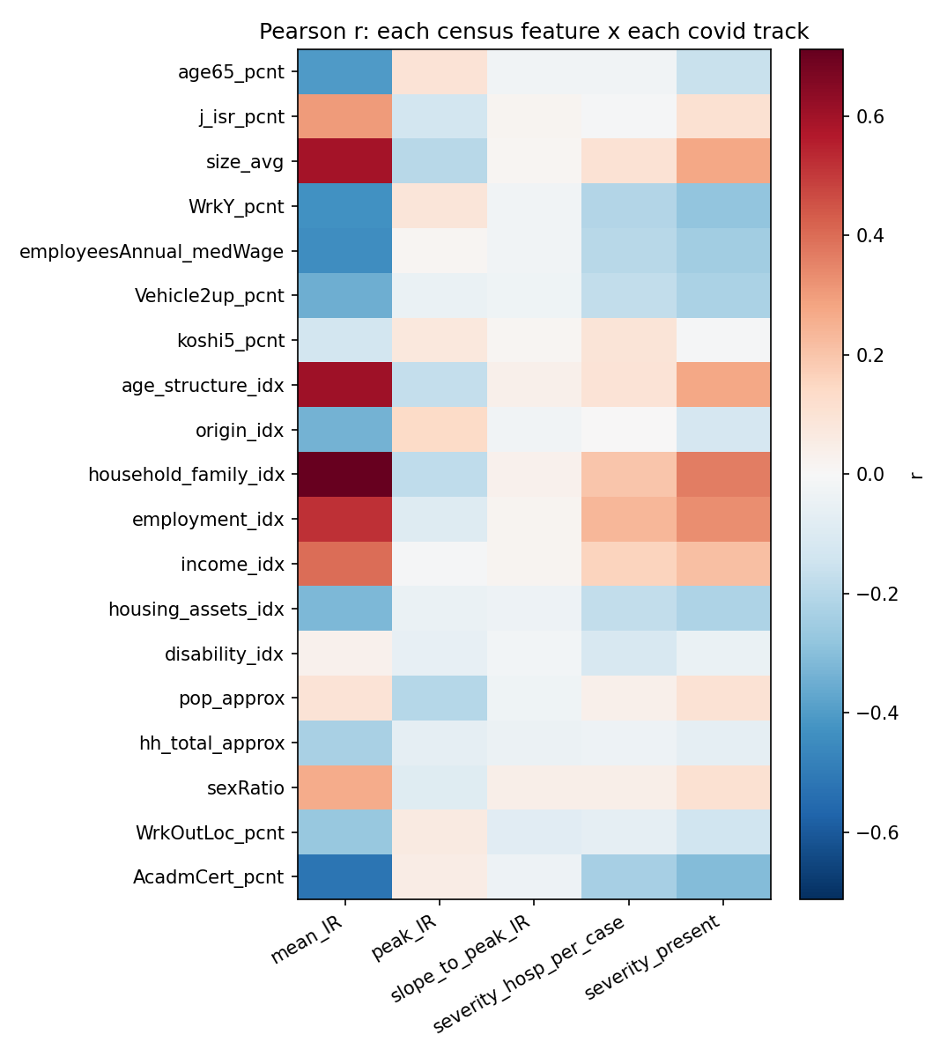
Diagnostic: Feature x Target Correlation Heatmap
Pearson r between each of the 19 features and each of the 5 targets
Direction and rough magnitude only — not a significance test
Red = positive, blue = negative, white ~ 0

Slide 11
הסבר מפורט
איור אבחוני: מפת חום מתאמים פיצ'ר-מול-מסלול
מה זה
– מקדם מתאם פירסון (r) - מודד קשר לינארי בין שני משתנים, בין -1 (קשר שלילי מושלם) ל-1 (חיובי מושלם), 0=אין קשר לינארי. חישוב פשוט על כל הנתונים ביחד (לא CV, לא p-value) - כלי לניווט מהיר, לא תוצאה סטטיסטית בפני עצמה.
מה רואים
– עמודת mean_IR "צבועה" חזק (הרבה r גבוהים בערך מוחלט) - תואם את ה-R² הגבוה שנראה במודל 1. עמודת slope_to_peak_IR כמעט כולה לבנה (r קרוב ל-0 בכל השורות) - תואם בדיוק את 0 מתוך 19 המובהקים ב-FDR.
למה זה חשוב
– זה "צילום מצב" שמאשש ויזואלית, בלי צורך להריץ שום מודל, את מה שהמודלים החד-משתניים כבר מצאו - כלי תקשורת טוב יותר מטבלה של 95 מספרים.
scripts/build_models.ipynb — figures/feature_target_correlation_heatmap.png

Slide 12
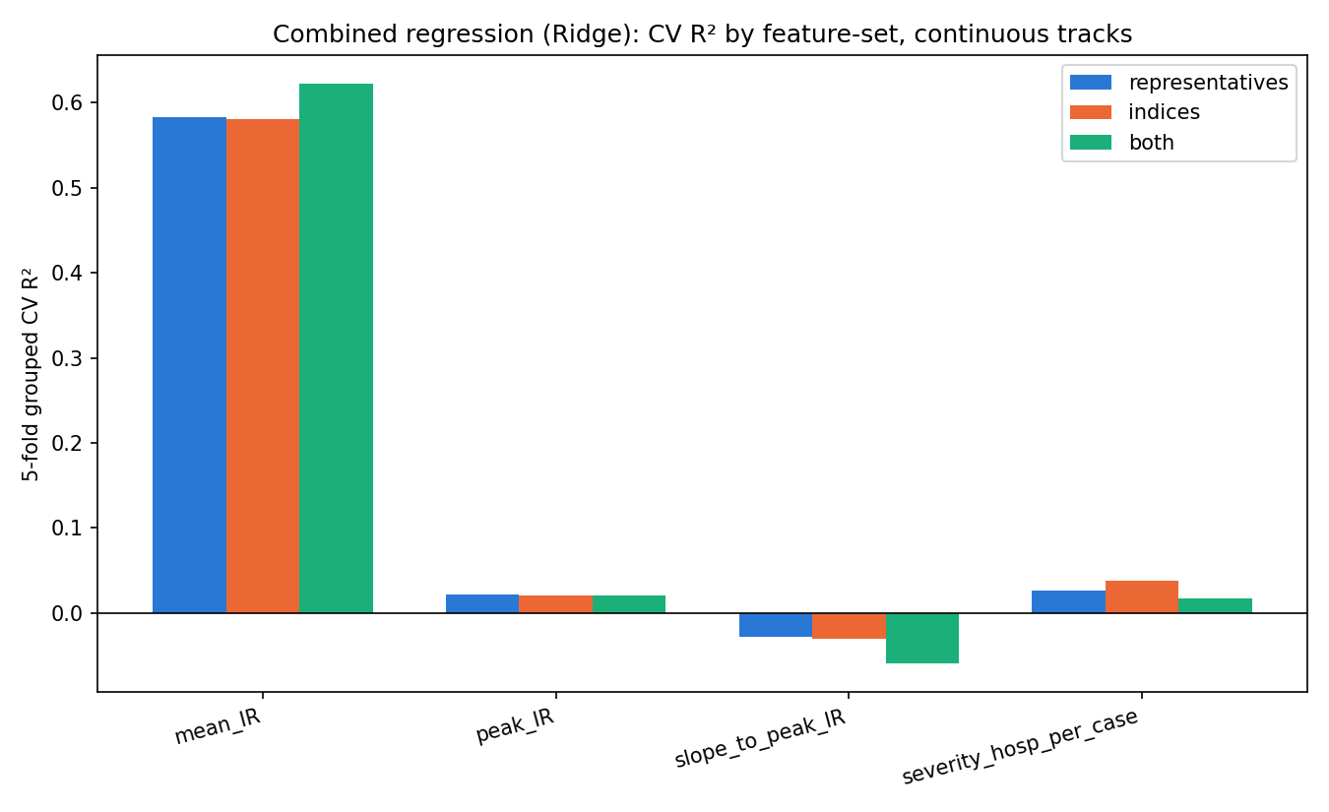
Model Type 3: Ridge Regression (Combined Features)
3 feature-sets per continuous target: representatives (7) / indices (7) / both (19)
sklearn Ridge(alpha=1.0), 5-fold GroupKFold CV
4 targets x 3 sets = 12 models
mean_IR 'both' = 0.622 R2. peak_IR / slope_to_peak_IR / severity_hosp_per_case all near 0

Slide 13
הסבר מפורט
מודל 3: רגרסיית Ridge (פיצ'רים משולבים)
מה זה המודל
– Ridge = רגרסיה לינארית רגילה + עונש (רגולריזציה) על גודל המקדמים: במקום למזער רק את שגיאת החיזוי, ממזערים שגיאת חיזוי + alpha×(סכום ריבועי המקדמים). alpha=1.0 כאן. זה "מרסן" מקדמים גדולים/לא יציבים - חשוב כשיש קורלציה גבוהה בין הפיצ'רים (multicollinearity), ש-OLS רגיל מתמודד איתה גרוע.
אילו הרצות נעשו, ולמה יש שילוב
– 3 קבוצות פיצ'רים לכל אחד מ-4 המסלולים הרציפים: "representatives" (7 העמודות הגולמיות הנציגות, אחת לכל domain מפקד), "indices" (7 אינדקסי ה-PCA המקבילים), ו-"both" (כל ה-19 ביחד). הסיבה שצריך Ridge דווקא כאן: העמודה הנציגה והאינדקס של אותו domain מתואמים ביניהם עד r=0.99 - OLS רגיל היה נותן מקדמים לא יציבים.
התוצאה
– cv_score = R² מ-5-fold CV, in_sample_score = R² על הנתונים שהמודל אומן עליהם (תמיד אופטימי מדי), overfit_gap = ההפרש. ב-mean_IR: "both" נותן R²=0.622 (overfit_gap קטן, 0.039) - שילוב עוזר קצת מעבר לכל קבוצה לבד (≈0.58 כל אחת). בשלושת המסלולים האחרים - כל שלוש הקבוצות קרובות ל-0 או שליליות (slope_to_peak_IR "both"=-0.059).
מסקנה
– שילוב פיצ'רים לא "מציל" מסלול שאין בו אות מלכתחילה - הוא רק משפר מעט מסלול שכבר יש בו אות חזק (mean_IR).
scripts/build_models.ipynb — figures/combined_regression_continuous_summary.png

Slide 14
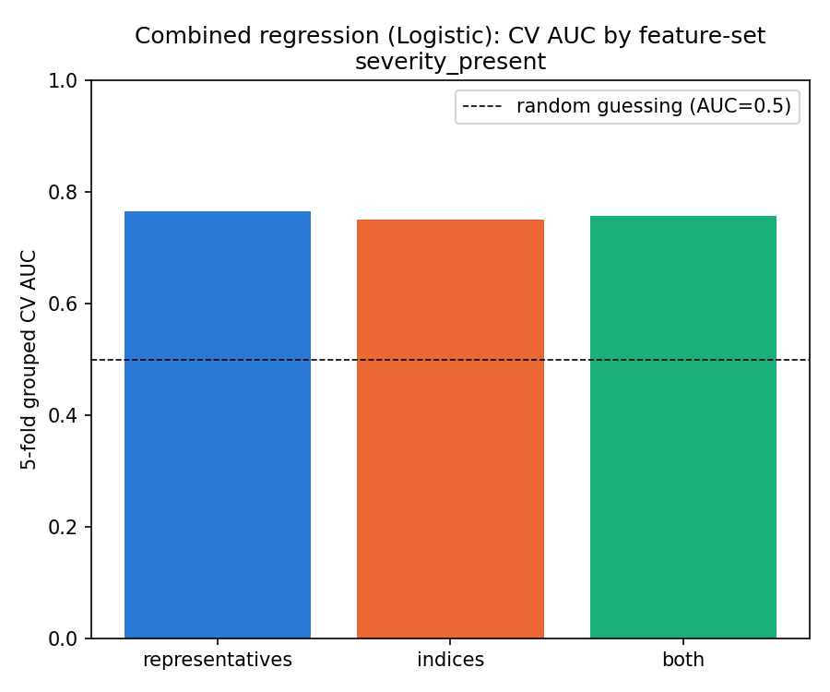
Model Type 4: L2-Penalized Logistic Regression (Combined Features)
Same 3 feature-sets, target = severity_present
sklearn LogisticRegression(penalty='l2', C=1.0, class_weight='balanced')
3 models
AUC 0.75-0.77 across all 3 feature-sets — the strongest result in the whole notebook

Slide 15
הסבר מפורט
מודל 4: רגרסיה לוגיסטית עם רגולריזציית L2 (פיצ'רים משולבים)
מה זה המודל
– אותו רעיון כמו Ridge, אבל לרגרסיה לוגיסטית: penalty='l2' מוסיף עונש על גודל המקדמים (C=1.0 - ב-sklearn C הוא ההופכי של עוצמת הרגולריזציה, כך ש-C קטן=רגולריזציה חזקה יותר). class_weight='balanced' נשאר גם כאן, מאותה סיבה כמו במודל 2.
אילו הרצות נעשו
– אותן 3 קבוצות פיצ'רים (representatives/indices/both) כמו ב-Ridge, הפעם מול severity_present בלבד - 3 מודלים.
התוצאה
– AUC נשאר גבוה ויציב בכל שלוש הקבוצות: representatives=0.766, indices=0.750, both=0.757 - כלומר גם קבוצת פיצ'רים קטנה יחסית (7 בלבד) כבר מספיקה כדי להגיע כמעט לתקרה. overfit_gap גדול יחסית (0.04-0.07), אבל ה-CV score עצמו נשאר גבוה בהרבה מ-0.5 - יש כאן אות אמיתי, לא רק שינון של המדגם.
מסקנה
– זה הממצא החיובי המרכזי של כל 110 המודלים: אי אפשר לחזות כמה חמור בדיוק יהיה נטל האשפוזים (R²≈0.02 ברגרסיה הרציפה המקבילה), אבל אפשר לחזות באופן סביר-מאוד האם בכלל יהיה נטל מדיד, מתוך נתוני המפקד בלבד.
scripts/build_models.ipynb — figures/combined_regression_classification_summary.png

Slide 16
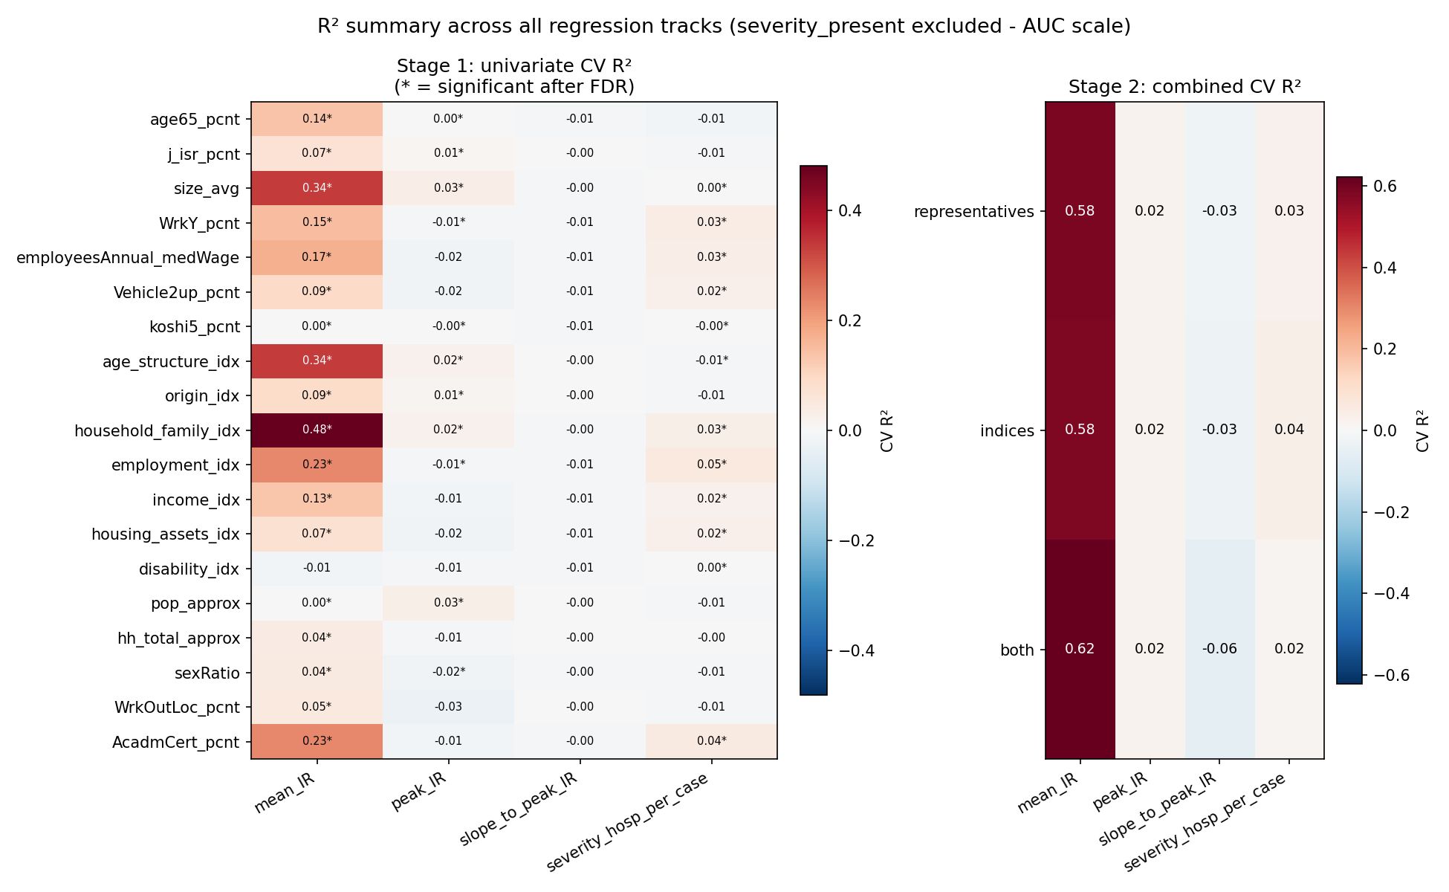
Results Summary: R2 Across All Regression Tracks
Left: 19 univariate models x 4 targets. Right: 3 combined models x 4 targets
severity_present excluded (AUC scale, not comparable to R2)
Red = positive R2, blue = negative (worse than the mean baseline)

Slide 17
הסבר מפורט
סיכום תוצאות: R² על פני כל מסלולי הרגרסיה
מה רואים
– שני היטמפים זה לצד זה: משמאל 19 פיצ'רים (שלב 1, חד-משתני) x 4 מסלולים, מימין 3 קבוצות-פיצ'רים (שלב 2, משולב) x 4 מסלולים. severity_present לא נכלל כי הוא בסקאלת AUC, לא R², ולא ניתן להשוואה ישירה על אותה עמודת-צבע.
מה זה אומר
– עמודת mean_IR כולה אדומה (הרבה R² חיוביים) בשני הפאנלים. עמודת slope_to_peak_IR כמעט כולה לבנה/כחולה בהירה בשני הפאנלים - שום פיצ'ר, גם לא בשילוב, לא עוזר. peak_IR ו-severity_hosp_per_case באמצע - חלשים אבל לא אפסיים לגמרי.
מסקנה
– האיור הזה הוא סיכום-העל של כל תוצאות ה-R²: mean_IR הוא הסיפור החיובי היחיד בין המסלולים הרציפים, וזה עקבי בין שלב 1 לשלב 2.
scripts/build_models.ipynb — figures/r2_results_heatmap_summary.png

Slide 18
Overall Conclusions
mean_IR and severity_present: real, FDR-survived, cross-validated signal
peak_IR, slope_to_peak_IR, severity_hosp_per_case (as regression): no defensible signal
Strongest single feature across both positive tracks: household_family_idx
See wave2_univariate_screen_results.csv / wave2_combined_regression_results.csv for full numbers

Slide 19
הסבר מפורט
מסקנות סופיות
מה נתמך סטטיסטית
– mean_IR ו-severity_present: קשר אמיתי, עמיד לתיקון FDR, ומאומת ב-cross-validation קבוצתי לפי עיר - שני הממצאים היחידים שאפשר לדווח עליהם כ"אות סטטיסטי בר-הגנה" ולא רק "נראה מעניין".
מה לא נתמך
– peak_IR, slope_to_peak_IR, ו-severity_hosp_per_case כרגרסיה רציפה - אין להם אות שרוד FDR או CV R² חיובי משמעותי בשום קבוצת פיצ'רים. slope_to_peak_IR באופן ספציפי - 0 מתוך 19 פיצ'רים מובהקים, זה לא "חלש", זה "לא נמצא כלום".
הפיצ'ר החוזר
– household_family_idx (אינדקס PCA של domain המשפחה/משק הבית) הוא הפיצ'ר החזק ביותר בשני המסלולים החיוביים (mean_IR ו-severity_present) - מרמז שמבנה משק הבית קשור באמת לתחלואת קורונה בגל 2, לא רק צירוף מקרים.
לשאלת גל 2
– התשובה לשאלת המחקר המקורית - "האם מאפייני מפקד קשורים לתחלואה בגל 2" - היא כן, אבל חלקית: לרמת התחלואה הממוצעת ולעצם קיום נטל אשפוזים - כן; לעוצמת השיא, לקצב ההתפרצות, ולחומרת האשפוזים המדויקת - לא, על סמך הנתונים והמודלים האלה.
scripts/build_models.ipynb

